Slide 1

Inteligencia Artificial e Ingeniería del Conocimiento
Elena Verdú Pérez
La Inteligencia Artificial en Juegos
Universidad Internacional de La Rioja

Slide 2
Objetivos de la clase
Enumerar características que definen los juegos.
Representar juegos no cooperativos en forma normal y en forma extensiva.
Aplicar el algoritmo minimax.
Aplicar el algoritmo minimax con poda alfa-beta.

Slide 3
Teoría de juegos
Estudio de los métodos matemáticos de conflicto y cooperación entre agentes racionales deliberativos
Los juegos estudiados por la teoría de juegos se definen matemáticamente en función de:
Número de jugadores
Información disponible
Acciones que cada jugador puede realizar
Recompensa obtenida

Slide 4
Teoría de juegos
Otras características relevantes:
Secuencial/simultáneo →los jugadores juegan por turnos o todos a la vez
Suma constante → la recompensa que recibe un jugador se resta de la de otros
Cooperativo / no cooperativo → los jugadores comparten un mismo objetivo y deciden en consenso o no
Simétrico / asimétrico → los jugadores pueden realizar idénticas acciones y recibir idénticas recompensas o no

Slide 5
Teoría de juegos
Otras características relevantes:
Duración finita/infinita
Discreto / Continuo → número de estrategias y de estados finito o no
Determinista / Estocástico →el resultado de una acción y su recompensa es determinista o fijo
Juegos clásicos adversariales: dos jugadores, información completa, recompensa infinita por victoria, secuencial, suma cero, no cooperativo, simétrico, duración finita, discreto y determinista

Slide 6
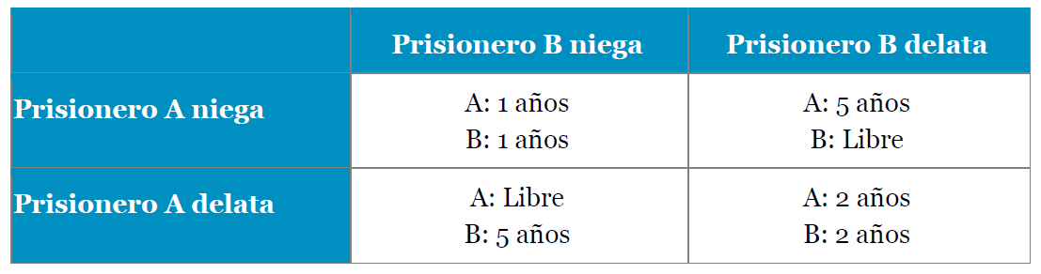
Teoría de juegos
Los juegos no cooperativos se suelen describir de dos maneras: forma normal o forma extensiva
La forma normal representa con una matriz n-dimensional el producto de las estrategias de los jugadores y la recompensa que cada jugador recibe.
Juego del dilema del prisionero.

Slide 7
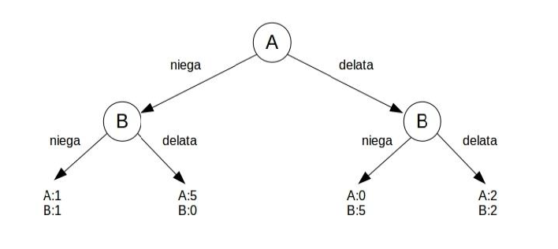
Teoría de juegos
Los juegos en los que la recompensa se obtiene después de una secuencia de acciones se representan de forma extensiva.

Slide 8
Teoría de juegos
Equilibrio de Nash: situación en un juego de 2 o más jugadores que asume que:
Cada jugador conoce y adopta su mejor estrategia
Todos los jugadores conocen las estrategias de los otros
Los jugadores aplican estrategias que maximizan sus ganancias dadas las estrategias de los otros jugadores.
Cada jugador no modificará su estrategia mientras los otros mantengan las suyas.

Slide 9
Minimax (caso de un juego muy sencillo)
Se consideran 2 jugadores: MIN y MAX.
El objetivo es que gane MAX.
MAX intentará maximizar su ventaja y minimizar la de MIN.
MIN intentará hacer lo peor para MAX.

Slide 10
Minimax (caso de un juego muy sencillo)
Construye un árbol que representa todas las posibles jugadas con nodos MIN o MAX.
  Normalmente los problemas no son sencillos y se limita la profundidad del árbol de búsqueda
Asignar a los nodos finales un valor
    + ∞ → victoria MAX
    - ∞ → victoria MIN
Propagar valores hacia la raíz
    Nodo MAX → valor máximo de hijos
    Nodo MIN → valor mínimo de hijos
Camino de victoria: uniendo los nodos de valor + ∞

Slide 11
Minimax (caso de un juego muy sencillo)
EJEMPLO: juego de los palillos
Jugador A
Jugador B

Slide 12
Minimax (caso de un juego muy sencillo)
EJEMPLO: juego de los palillos
Jugador A
Jugador B

Slide 13
Minimax (caso de un juego muy sencillo)
EJEMPLO: juego de los palillos
7
-∞
MAX
6-1
-∞
5-2
-∞
4-3
-∞
MIN
5-1-1
+∞
4-2-1
-∞
3-2-2
+∞
3-3-1
-∞
MAX
4-1-1-1
+∞
3-2-1-1
-∞
2-2-2-1
+∞
MIN
3-1-1-1-1
2-2-1-1-1
-∞
MAX
+∞
2-1-1-1-1-1
+∞
MIN

Slide 14
Minimax
Algoritmo de búsqueda en profundidad acotada diseñado para juegos:
Secuenciales
Deterministas
Con información completa
Discretos
De suma cero
De 2 jugadores

Slide 15
Minimax
Se asume que:
No se explora el árbol al completo
El rival siempre jugará la jugada óptima
Los valores de recompensa van de +∞ a -∞
Nodo hoja terminal toma el valor:+∞ o -∞
Nodo hoja no terminal: Aplicar función de evaluación
Estrategia jugador MAX es maximizar la recompensa
Estrategia jugador MIN es minimizar la recompensa

Slide 16
Minimax
Dos tipos de nodos
Nodos en los que juega MAX: se elige la opción que maximiza la recompensa (de MAX)
Nodos en los que juega MIN (contrincante de MAX): se elige la opción que minimiza la recompensa (de MAX)
El árbol de búsqueda de Minimax se explora en profundidad hasta alcanzar el límite de jugadas o dar con un nodo terminal.
El valor de la recompensa se propaga hacia arriba.

Slide 17
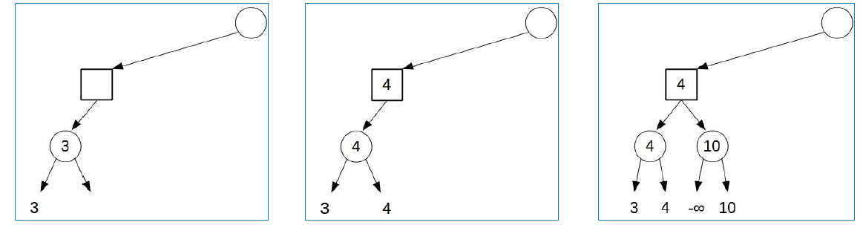
Minimax
EJEMPLO: Tenemos un límite de 3 niveles (3 jugadas)
Jugador MAX – nodos redondos
Jugador MIN – nodos cuadrados

Slide 18
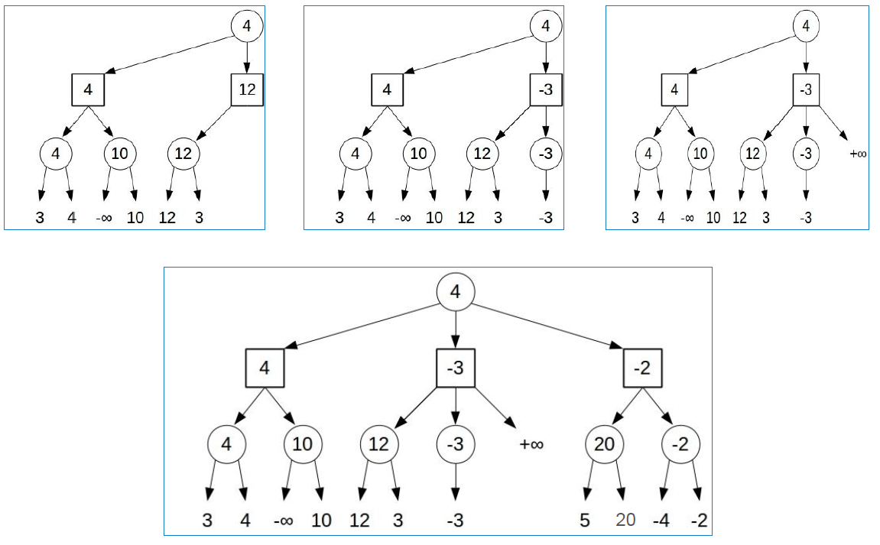
Minimax

Slide 19

Minimax y poda Alfa-Beta
Técnica que permite dejar de buscar en un subárbol cuando se prueba que la recompensa que se va a obtener va a ser menor que la de otro subárbol ya explorado.
α – cota asociada con nodos MAX que nunca decrece
  se actualiza en nodos MAX
  máximo de las cotas mínimas
β – cota asociada con nodos MIN que nunca se incrementa
  se actualiza en nodos MIN
  mínimo de las cotas máximas
La recompensa actual de un nodo que sea relevante a la búsqueda tiene que estar entre α y β

Slide 20
Minimax y Poda Alfa-Beta
Minimax y poda Alfa-Beta
Desde el nodo raíz se llama recursivamente a los sucesores
  Nodo terminal: devuelve el valor de función de evaluación
  Nodo MAX: devuelve alfa y poda si alfa >= beta
  Nodo MIN: devuelve beta y poda si alfa >=beta
Se poda por debajo de un nodo que tenga un valor de alfa mayor o igual que el valor de beta
minimax-alfabeta (nodo N, profundidad, α, β, MAX)
1. Si profundidad = 0 O N es terminal
Entonces Devolver valor
2. Si MAX = Cierto
Entonces Para cada sucesor S de N
α ← max(α, minimax-alfabeta (S, profundidad-1, α, β, Falso))
Si β ≤ α
Entonces Break
Devolver α
3. Si No
Entonces Para cada sucesor S de N
β ← min(β, minimax-alfabeta (S, profundidad-1, β, β, Cierto))
Si β ≤ α
Entonces Break
Devolver β

Slide 21
Minimax y Poda Alfa-Beta
Minimax y poda Alfa-Beta
Se llama con este mismo método a cada sucesor (y eso sucede recursivamente) y se les pasa alfa y beta .
Un nodo MAX al realizar esta llamada a un sucesor, su sucesor le devolverá el valor de su beta que se utilizará para actualizar el valor de alfa del nodo MAX (la beta quedará igual), siempre que supere el valor de alfa del nodo actual
Si es nodo MAX:
-se actualiza alfa
-Se devuelve el valor de alfa
minimax-alfabeta (nodo N, profundidad, α, β, MAX)
1. Si profundidad = 0 O N es terminal
Entonces Devolver valor
2. Si MAX = Cierto
Entonces Para cada sucesor S de N
α ← max(α, minimax-alfabeta (S, profundidad-1, α, β, Falso))
Si β ≤ α
Entonces Break
Devolver α
3. Si No
Entonces Para cada sucesor S de N
β ← min(β, minimax-alfabeta (S, profundidad-1, α, β, Cierto))
Si β ≤ α
Entonces Break
Devolver β
Poda si alfa >= beta
Si es nodo MIN:
-se actualiza beta
-Se devuelve el valor de beta
Beta se actualiza con el valor mínimo de los valores devueltos por sus sucesores (que son las alfas de los nodos MAX hijos)

Slide 22
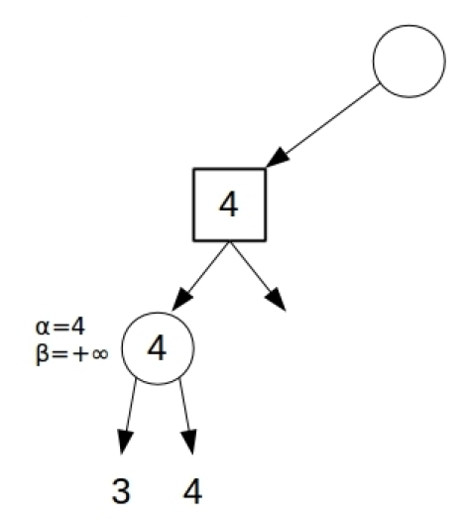
Minimax y poda Alfa-Beta
minimax-alfabeta (nodo N, profundidad, α, β, MAX)
1. Si profundidad = 0 O N es terminal
Entonces Devolver valor
2. Si MAX = Cierto
Entonces Para cada sucesor S de N
α ← max(α, minimax-alfabeta (S, profundidad-1, α, β, Falso))
Si β ≤ α
Entonces Break
Devolver α
3. Si No
Entonces Para cada sucesor S de N
β ← min(β, minimax-alfabeta (S, profundidad-1, β, β, Cierto))
Si β ≤ α
Entonces Break
Devolver β
Inicialmente α=-∞ y β=+∞
Nodo MAX→ Actualizamos Alfa
α = 4 (máximo de las cotas mínimas)

Slide 23
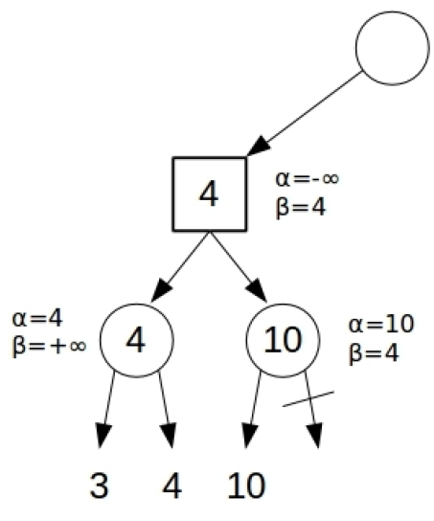
Minimax y poda Alfa-Beta
Nodo MIN: Actualiza Beta
β=4 (mínimo de las cotas máximas)
α y β se propagan desde nodos padres a sucesores
Nodo MAX: Actualiza α
α = 10 (máximo de las cotas mínimas)
β = 4 (valor propagado desde el padre)
Como α es mayor que β, se poda.
Ese nodo como mínimo vale 10 dado que es un nodo MAX, sabemos que el nodo padre MIN preferirá el nodo de valor 4 (β = 4) y por tanto no hace falta seguir explorando este nodo

Slide 24
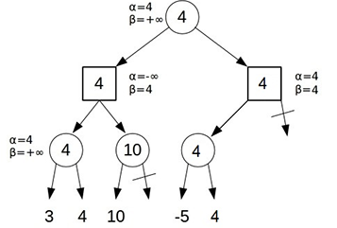
Minimax y poda Alfa-Beta
Se propaga el valor de α hacia sucesores
Nodo MAX: actualiza α
Nodo MIN que siempre tomará un valor menor o igual a β = 4
α = 4 nos indica que hay otro subárbol que será preferido por el nodo padre MAX a este, cuyo valor como mucho es 4.
Como α es mayor o igual que β, se poda
Se poda por debajo de un nodo que tenga un valor de alfa mayor o igual que el valor de beta.

Slide 25

¿Dudas?

Slide 26
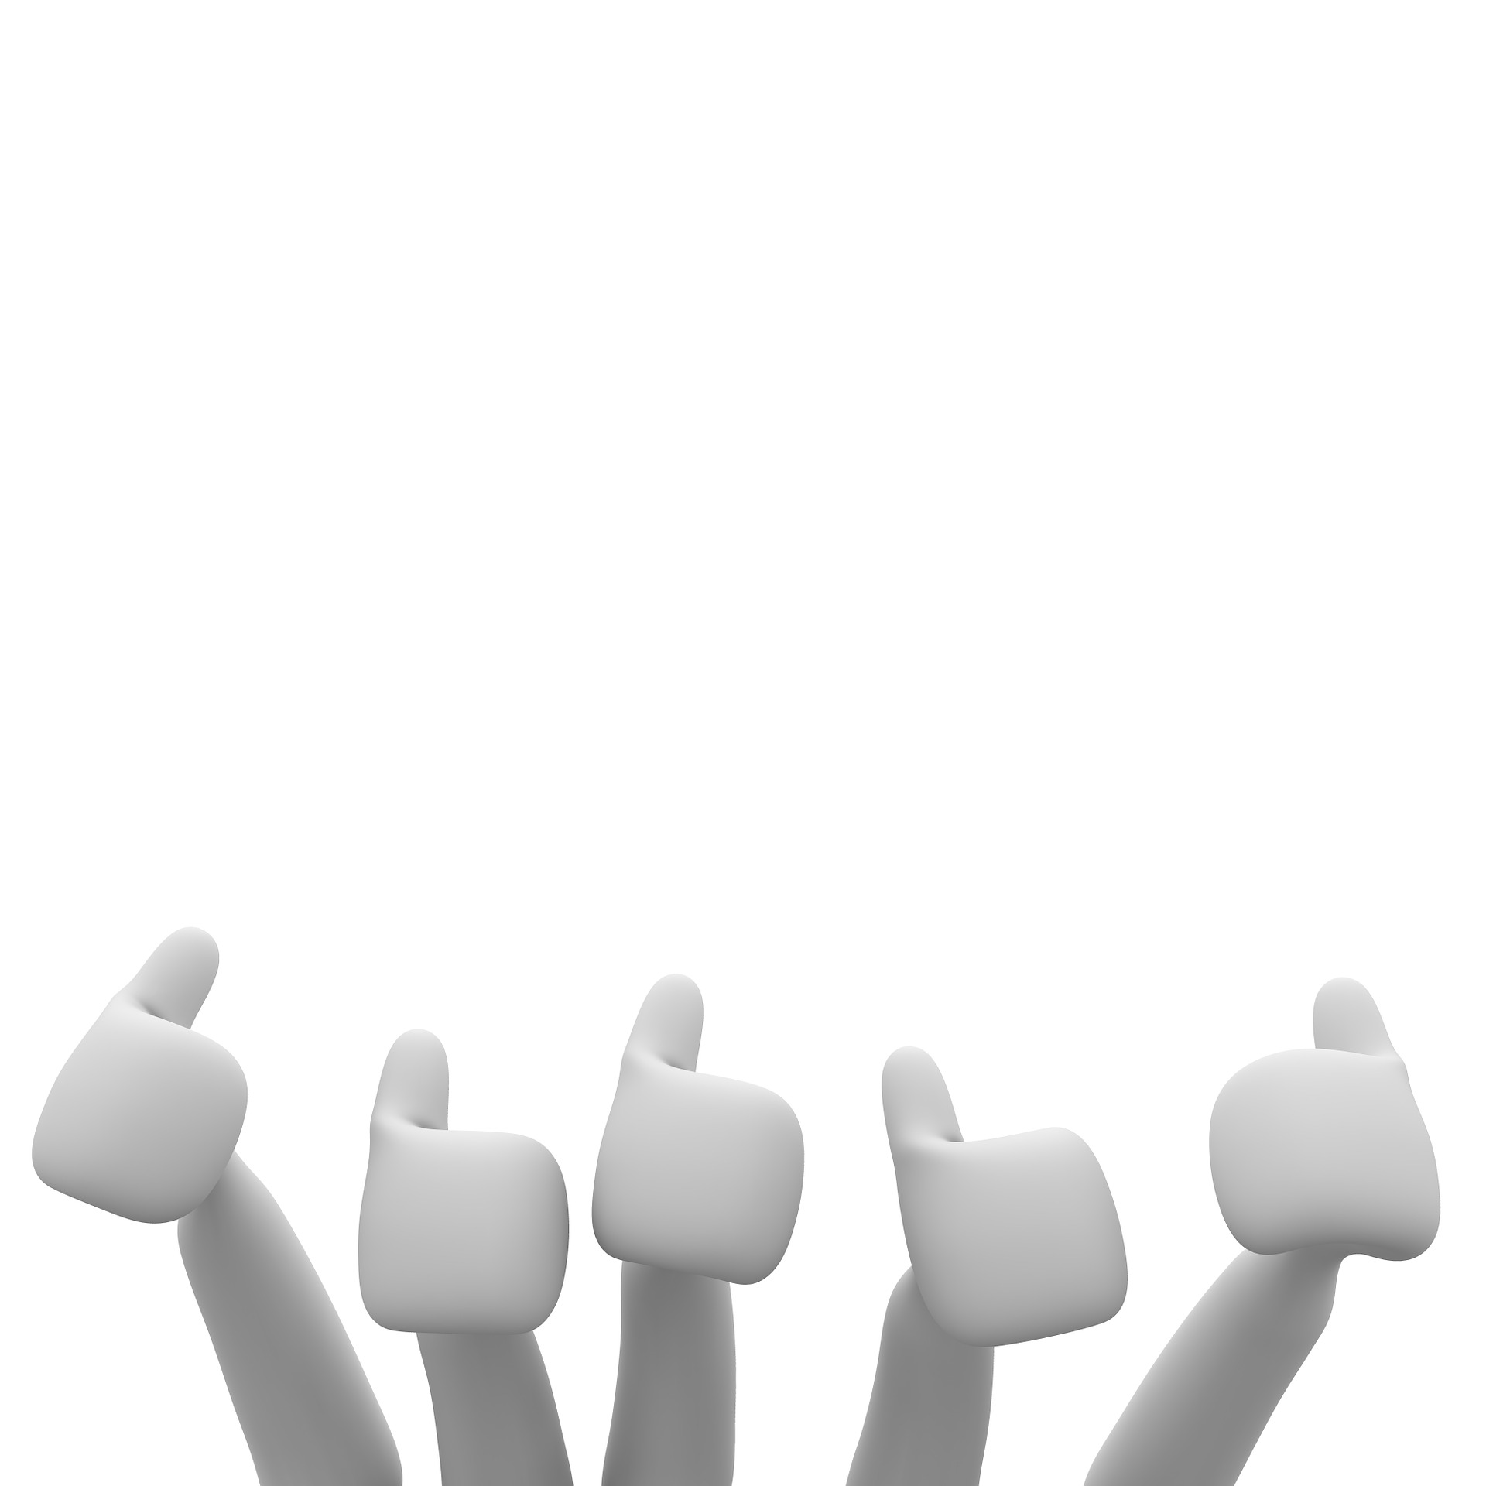
¡Muchas gracias por vuestra atención!
¡Feliz y provechosa semana!

Slide 27

www.unir.net

